Slide 2
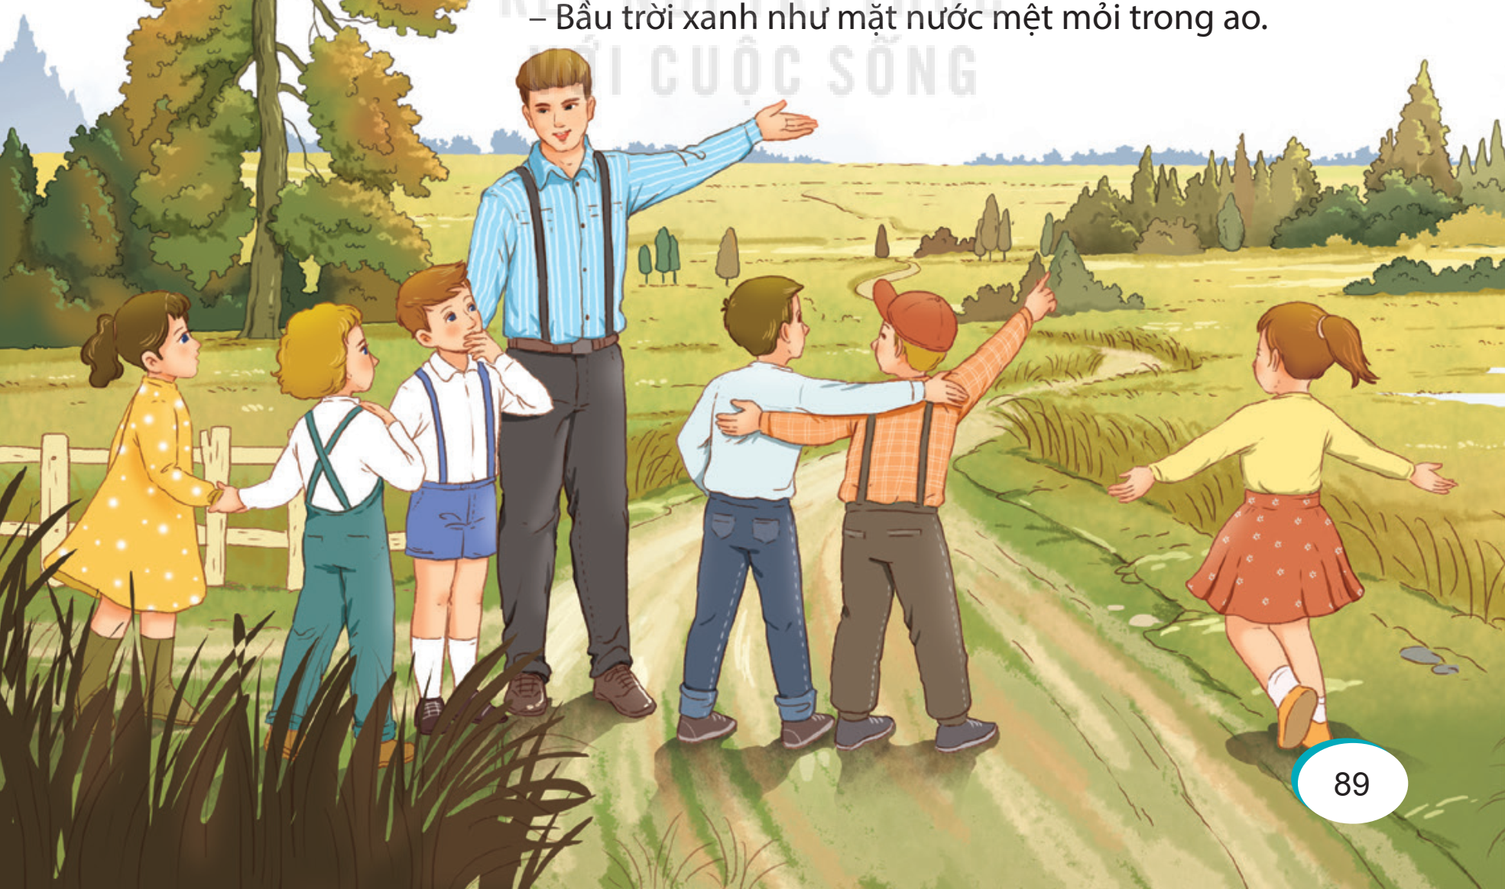
Đọc nối tiếp bài Bầu trời mùa thu

Slide 3
?
Nêu cảm nghĩ về một chi tiết em thích trong bài.

Slide 4
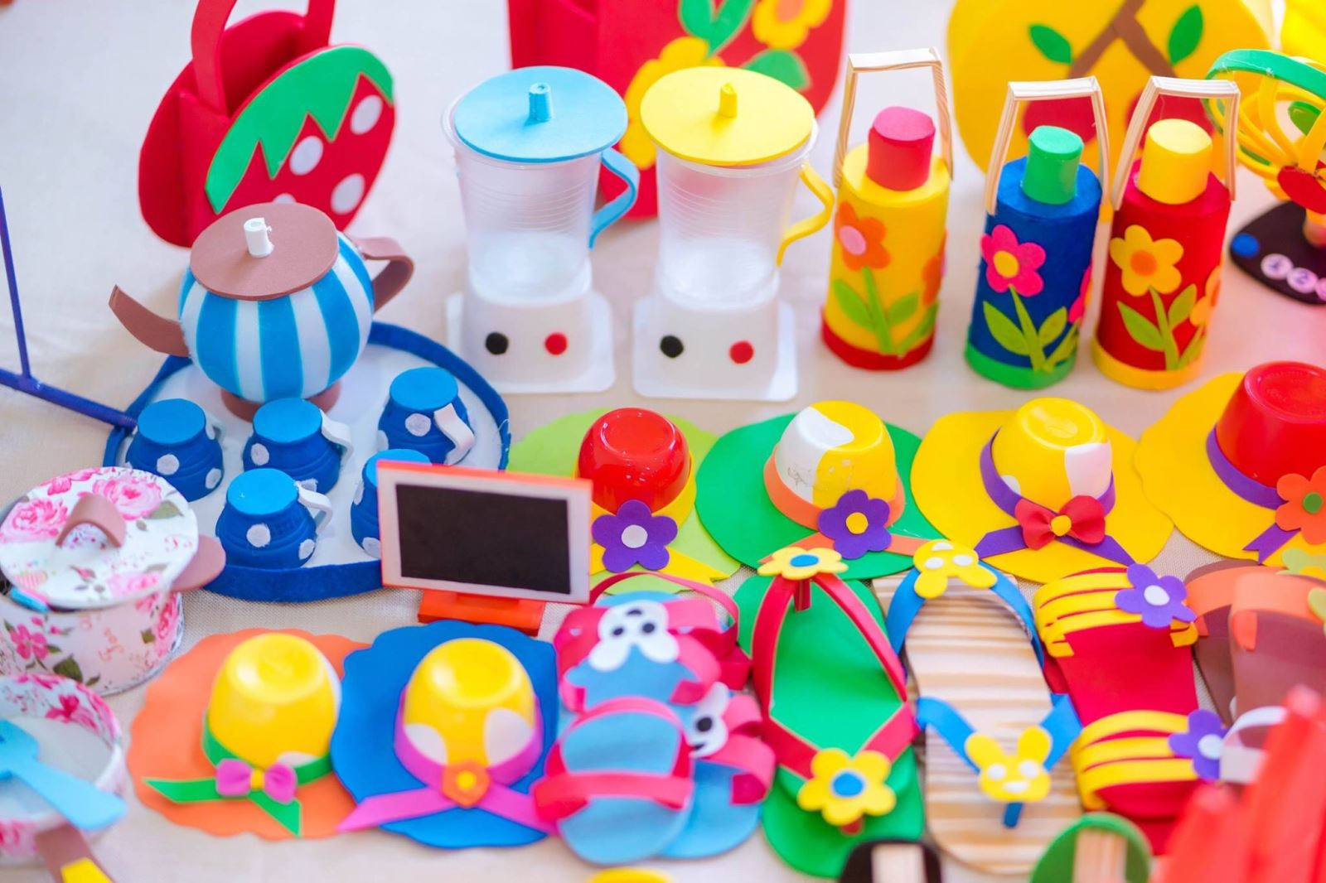
KHỞI ĐỘNG
Thảo luận nhóm
Trao đổi với bạn, em biết làm những đồ chơi nào?
Chia sẻ với bạn cách làm một đồ chơi.

Slide 5
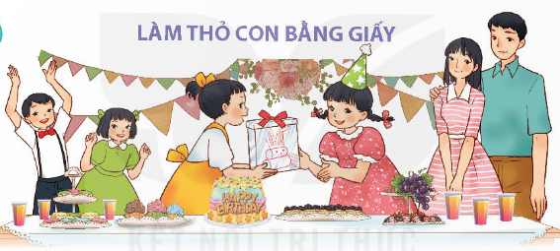
KHỞI ĐỘNG

Slide 6
Bài 21: LÀM THỎ CON BẰNG GIẤY
TIẾT 1-2: ĐỌC
LÀM THỎ CON BẰNG GIẤY

Slide 7
01
03
02
NỘI DUNG BÀI HỌC
ĐỌC
VĂN BẢN
LUYỆN
ĐỌC LẠI.
TRẢ LỜI
CÂU HỎI

Slide 8
01
ĐỌC
VĂN BẢN

Slide 9
ĐỌC ĐÚNG
Lưu ý:
Đọc đúng các từ ngữ chứa tiếng dễ phát âm sai: nét đứt, trang trí, vui sướng,...

Slide 10
ĐỌC CÂU
+ Dùng hai mép dán của mỗi hình chữ nhật/ để tạo đầu thỏ/ và thân thỏ.
+ Vậy là /Hà đã có một chú thỏ con đáng yêu bằng giấy/ để tặng Hoa trong ngày sinh nhật.

Slide 11
02
TRẢ LỜI
CÂU HỎI

Slide 12
TRẢ LỜI CÂU HỎI
TÌM NGHĨA CỦA TỪ
Đế
Bộ phận gắn liền với phần dưới của vật, giữ cho vật đứng vững.

Slide 13
TRẢ LỜI CÂU HỎI
?
Câu 1: Dựa vào bài đọc, cho biết cần chuẩn bị những đồ vật nào để làm thỏ con bằng giấy?
Đáp án:
Để làm thỏ con bằng giấy, cần chuẩn bị: hồ dán, bút chì, kéo, giấy trắng, giấy màu, bút màu.

Slide 14
TRẢ LỜI CÂU HỎI
Thảo luận nhóm câu 2
Để làm được thỏ con bằng giấy, cần phải thực hiện những bước nào? Nêu hoạt động chính trong mỗi bước.

Slide 15
TRẢ LỜI CÂU HỎI
Đáp án:
Bước | Tên bước và hoạt động chính
1 | Cắt: cắt hai hình chữ nhật để làm đầu thỏ ;cắt hình tai thỏ từ giấy trắng, sau đó gấp theo đường kẻ nét đứt ; cắt đế từ giấy màu.
2 | Dán: dùng hồ dán hai mép của mỗi hình chữ nhật để tạo đầu thỏ và thân thỏ ; dán tai thỏ, đầu thỏ, thân thỏ với nhau, sau đó dán lên đế.
3 | Vẽ: dùng bút màu vẽ trang trí tai thỏ ; dùng bút màu vẽ mắt, râu, mũi, miệng ở đầu thỏ và tay ở thân thỏ.

Slide 16
TRẢ LỜI CÂU HỎI
?
Câu 3: Dựa vào bài đọc, trình bày 1 – 2 bước làm thỏ con bằng giấy.
Đáp án:
- Bước 1: Cắt:
+ Cắt hai hình chữ nhật từ 2 tờ giấy trắng để làm đầu thỏ, thân thỏ.
+ Cắt hình tai thỏ từ giấy trắng, sau đó gấp theo đường kẻ nét đứt.
+ Cắt đế từ giấy màu.

Slide 17
TRẢ LỜI CÂU HỎI
?
Câu 4: Giới thiệu về chú thỏ bằng giấy được nói đến trong bài đọc.

Slide 18
TRẢ LỜI CÂU HỎI
Đáp án:
Chú thỏ con trong bài đọc được làm từ giấy và được trang trí bằng bút chì và bút màu. Đầu và thân thỏ được cắt thành hình chữ nhật Phần tai của thỏ con được cắt và gấp theo nét đứt của tờ giấy trắng. Đế của thỏ con được làm bằng giấy màu. Sau khi cắt, thỏ con sẽ được dán lần lượt các hình theo thứ tự từ đầu xuống thân và cuối cùng là đế.

Slide 19
NỘI DUNG
?
Những hướng dẫn cụ thể để làm thỏ con bằng giấy.

Slide 20
03
LUYỆN
ĐỌC LẠI

Slide 21
LUYỆN ĐỌC LẠI
LÀM THỎ CON BẰNG GIẤY
Sắp đến sinh nhật Hoa, Hà quyết định làm tặng bạn một con thỏ bằng giấy. Hà đã chuẩn bị dụng cụ, vật liệu và làm theo cách như sau:
Dụng cụ, vật liệu
– Giấy trắng hoặc bìa (2 tờ).
– Giấy màu (1 tờ).
– Hồ dán, kéo, bút chì, bút màu

Slide 22
LUYỆN ĐỌC LẠI
LÀM THỎ CON BẰNG GIẤY
Sắp đến sinh nhật Hoa, Hà quyết định làm tặng bạn một con thỏ bằng giấy. Hà đã chuẩn bị dụng cụ, vật liệu và làm theo cách như sau:
Dụng cụ, vật liệu
– Giấy trắng hoặc bìa (2 tờ).
– Giấy màu (1 tờ).
– Hồ dán, kéo, bút chì, bút màu

Slide 23
CỦNG CỐ, DẶN DÒ
Đọc lại bài Làm thỏ con bằng giấy, hiểu ý nghĩa bài đọc.
Chia sẻ với người thân về bài đọc.
Đọc trước Tiết học sau:
Luyện từ và câu SGK tr.94.

Slide 24
BÀI HỌC KẾT THÚC,
CẢM ƠN CÁC EM
ĐÃ LẮNG NGHE

